Slide 1
Тема:
Таблиця множення числа 2. Задачі на множення

Slide 2
Перевірка домашнього завдання

Slide 3
Міркуємо- швидко!
Відповідаємо –правильно!
Лічимо – точно!
Пишемо – гарно!

Slide 4
Усна лічба
Заповніть таблицю
Доданок | 5 | 19 | 12 |  | 18 |  | 15
Доданок | 19 | 5 |  | 17 |  | 28 | 25
Сума |  |  | 30 | 35 | 44 | 36

Slide 5
На один чоловічий костюм потрібно 3 м тканини. Скільки тканини знадобиться на два таких костюми?

Slide 6
Хвилинка каліграфії
Яке число «зайве»?
14; 21; 27; 28; 35; 42; 49

Slide 8
Тема
Сьогодні на уроці
ви складете і вивчите таблицю множення числа 2

Slide 9
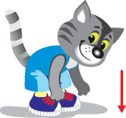
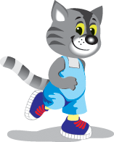
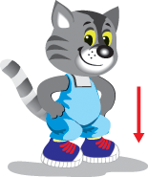
Фізкультхвилинка

Slide 10
Розв’язування
задач

Slide 11
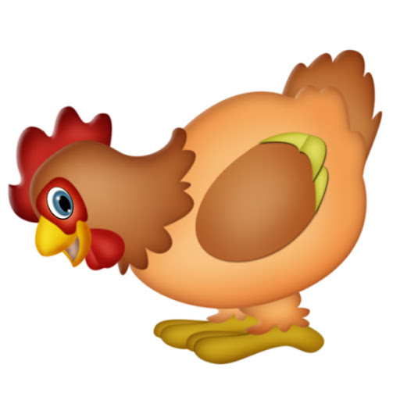
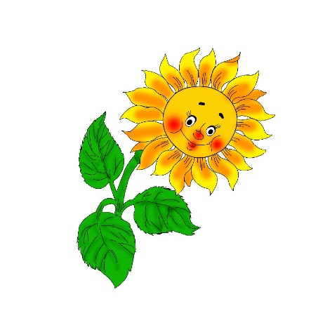
Маса курки 2 кг. Яка маса семи
таких курок?
За день соняшник виростає на 2 см.
На скільки сантиметрів він виросте
за тиждень?

Slide 12
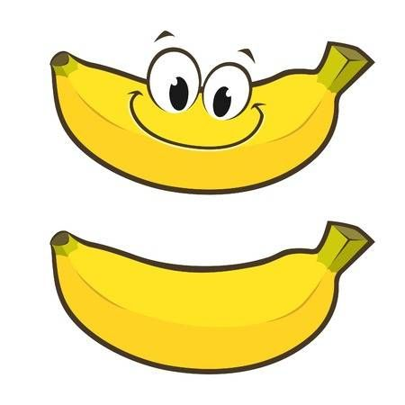
П’ятьом мавпочкам дали
по 2 банани. Скільки всього
бананів роздали?

Slide 13
ФІЗКУЛЬТХВИЛИНКА

Slide 15
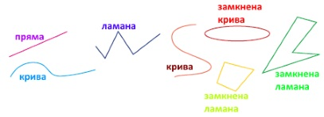

Slide 17
ДОМАШНЄ ЗАВДАННЯ

